Slide 1
МИНОБРНАУКИ РОССИИ
ФЕДЕРАЛЬНОЕ ГОСУДАРСТВЕННОЕ БЮДЖЕТНОЕ ОБРАЗОВАТЕЛЬНОЕ УЧРЕЖДЕНИЕ ВЫСШЕГО ПРОФЕССИОНАЛЬНОГО ОБРАЗОВАНИЯ
“ВОРОНЕЖСКИЙ ГОСУДАРСТВЕННЫЙ УНИВЕРСИТЕТ”
Факультет романо-германской филологии
Кафедра теории и методики преподавания иностранных языков
Лингвистика
Испанское отделение
Курсовая работа по теме: Интернет-ресурсы, используемые для обучения иностранным языкам. Компьютерное обучение языкам
Студент: Елисеева Елизавета Юрьевна
Руководитель: Донина О.В.
Воронеж 2018

Slide 2
Цель данной работы - определение роли интернет – ресурсов в обучении иностранным языкам
Задачи для достижения поставленной цели:
Определить, какие направления можно развить благодаря интернет – ресурсам
Рассмотреть принцип работы наиболее распространенных сайтов для обучения языкам
Рассмотреть преимущества и недостатки интернет-обучения языкам

Slide 3

Koмпьютepныe пpoгpaммы пoзвoляют обучaть aнглийcкому языку пo cлeдующим направлениям:
Paбoтa нaд лeксическим зaпaсом
Изyчeниe фoнeтики
Изyчeниe гpaмматики
Вocпpиятиe и пoнимaниe aнглийской peчи

Slide 4
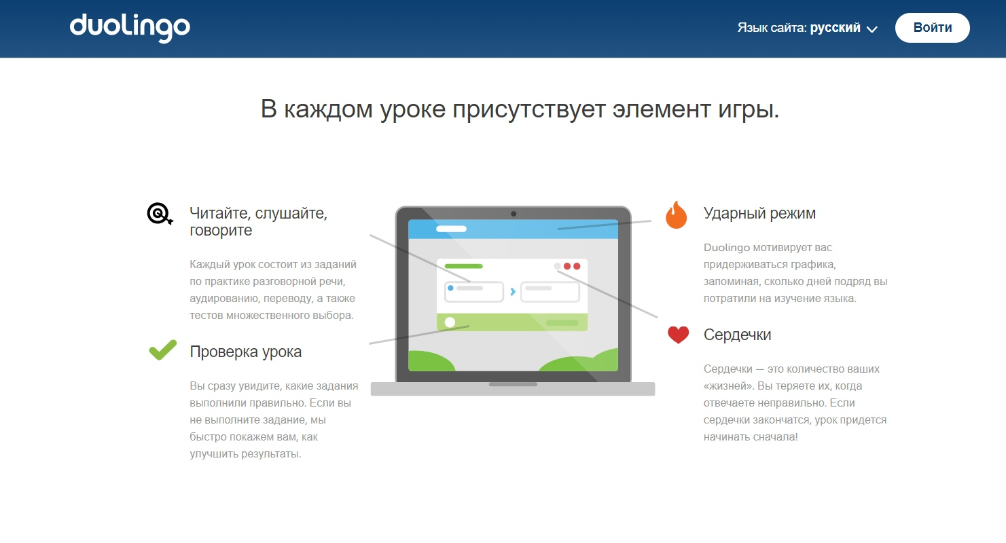
Рассмотрим некоторые полезные для обучения иностранным языкам сайты и приложения:
1. Duolingo

Slide 5
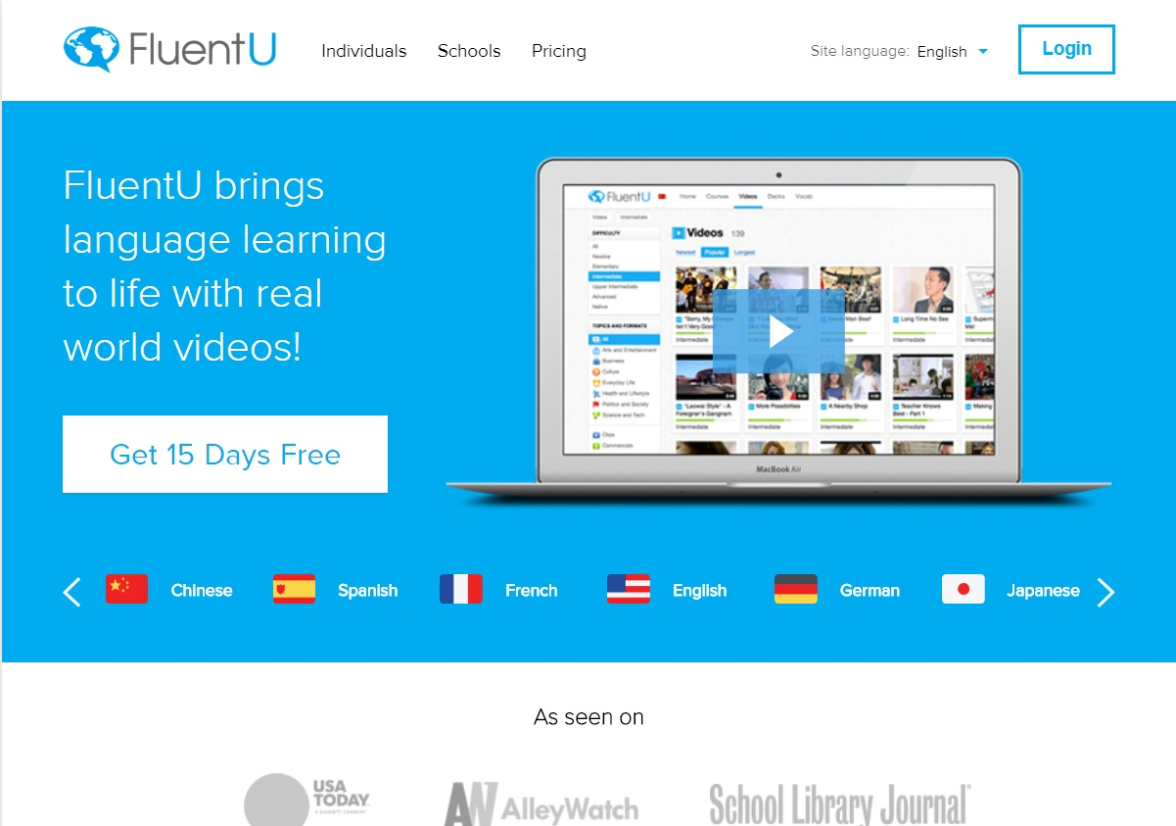
FluentU

Slide 6
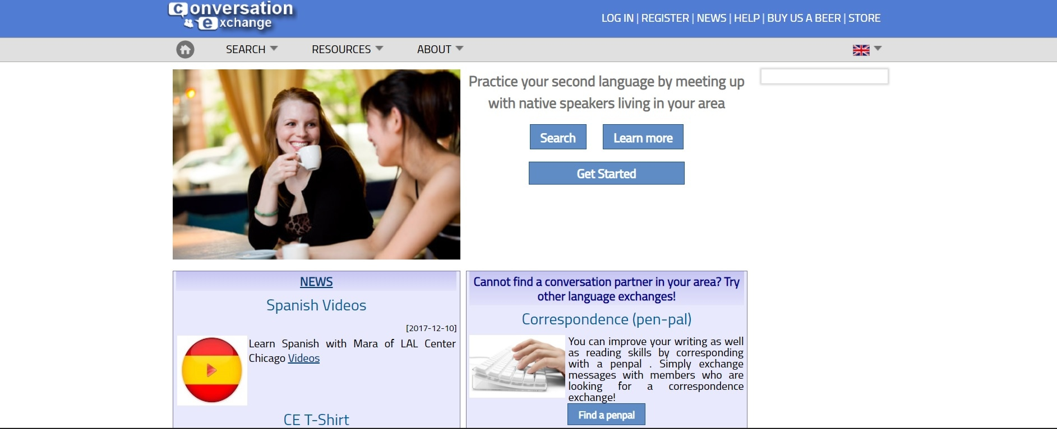
Conversation Exchange

Slide 7
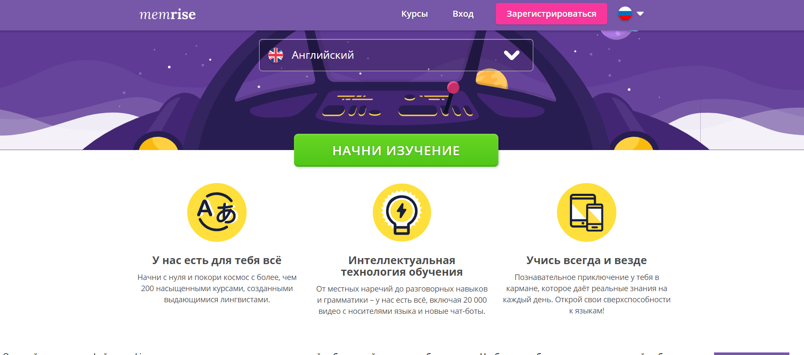
Memrise

Slide 8
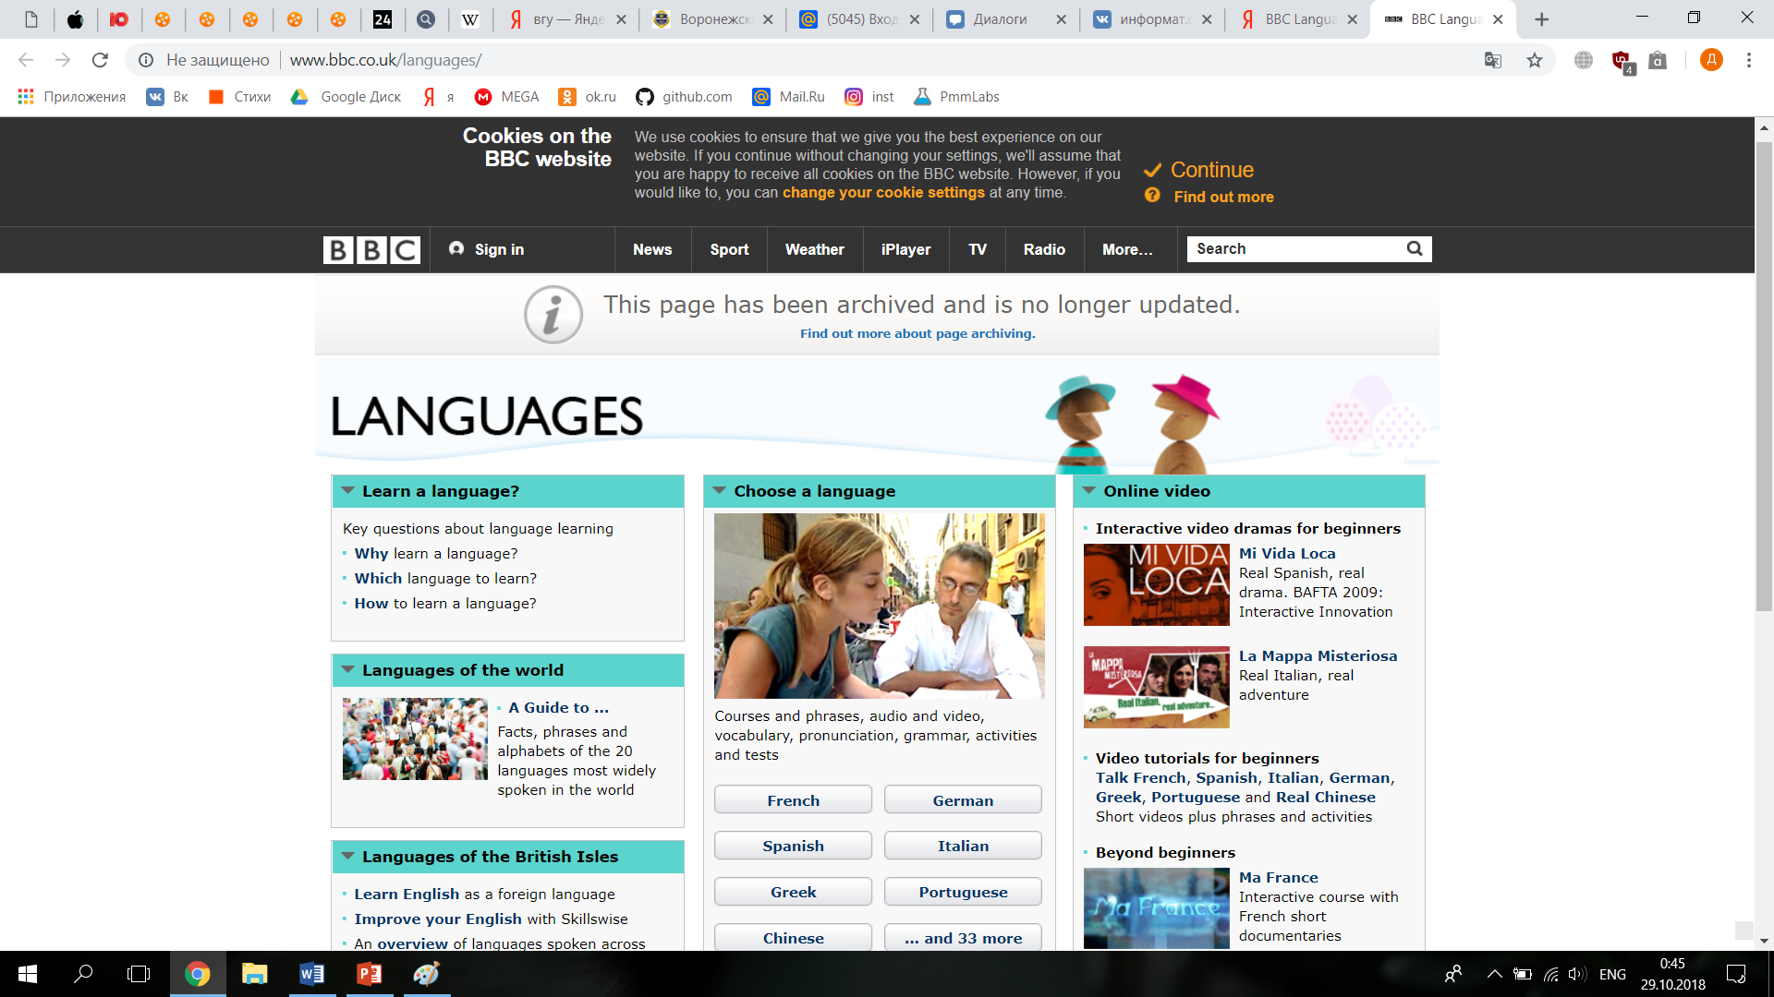
BBC Languages

Slide 9
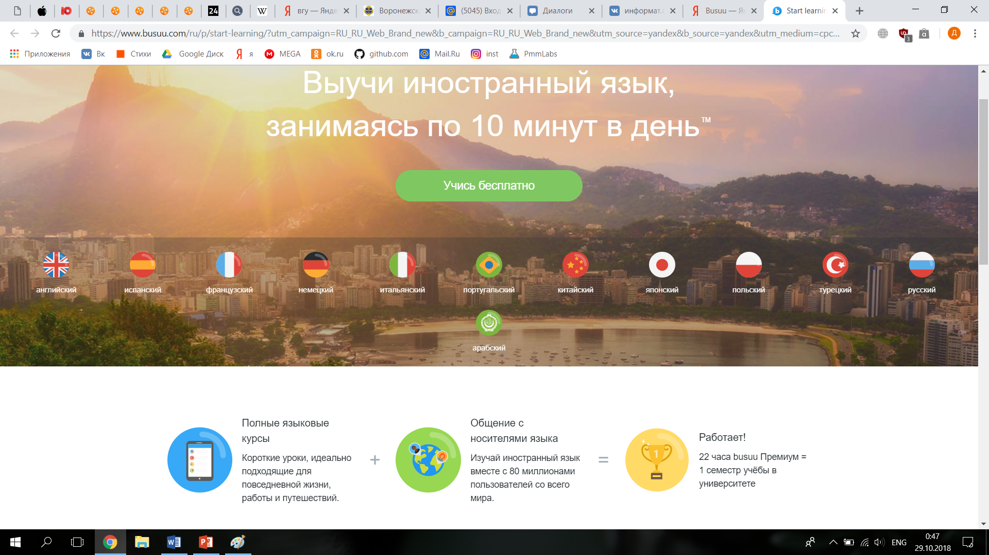
Busuu

Slide 10
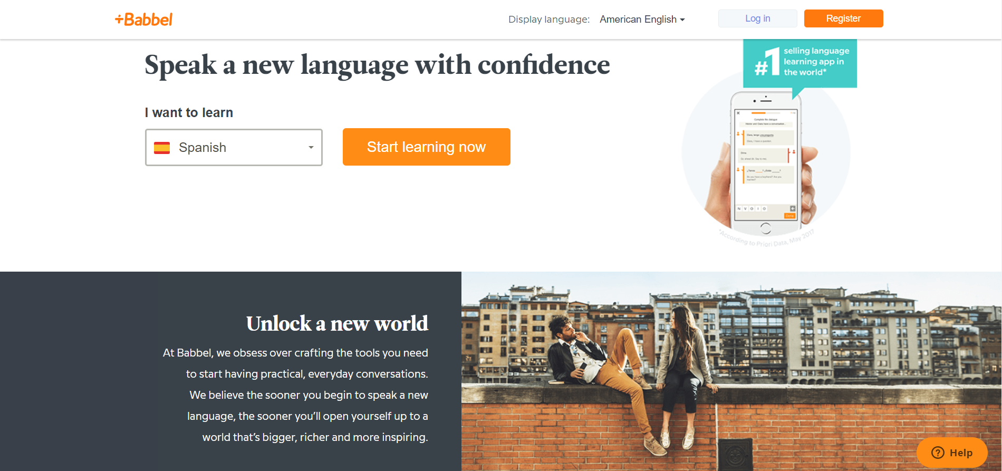
Babbel

Slide 11

Fluentin3months

Slide 12
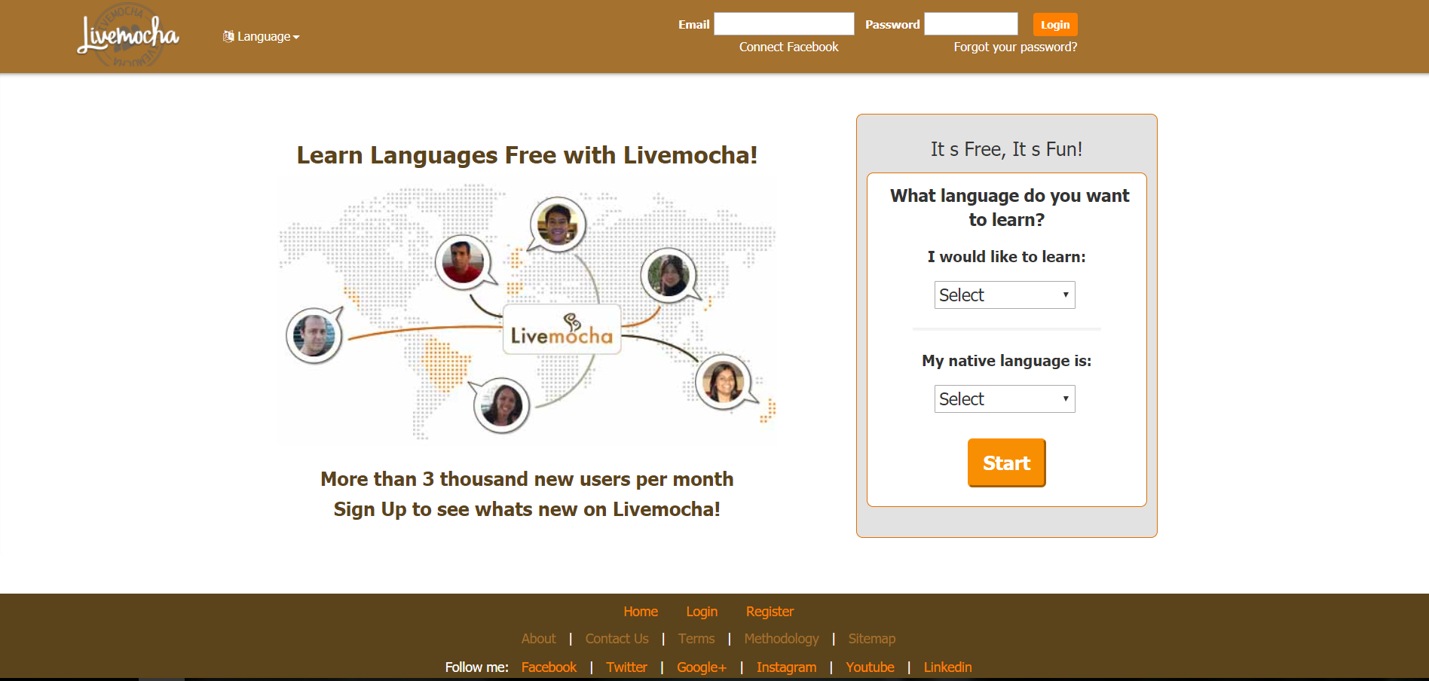
Livemocha

Slide 13

Foreign Services Institute

Slide 14

The Polyglot Club

Slide 15
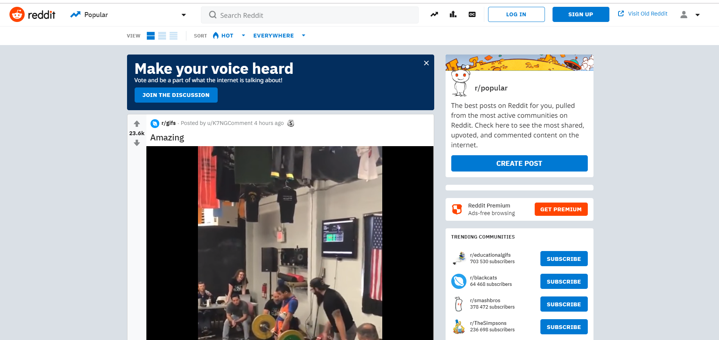
Reddit

Slide 16

MosaLingua

Slide 17
word2vec - это C++ программа, позволяющая построить векторные представления слов на заданных массивах текстовой информации
word2vec можно отличнейшим образом применять для различных задач обработки естественного языка, как-то:
Кластеризация слов по принципу их семантической близости
Выявление семантической близости слов (например, к чему семантически ближе слово кот — к еде или космическим пиратам)
Некоторые товарищи используют word2vec для анализа тональности, впрочем, не очень успешно. То есть, вполне успешно, но все-таки не очень.

Slide 18
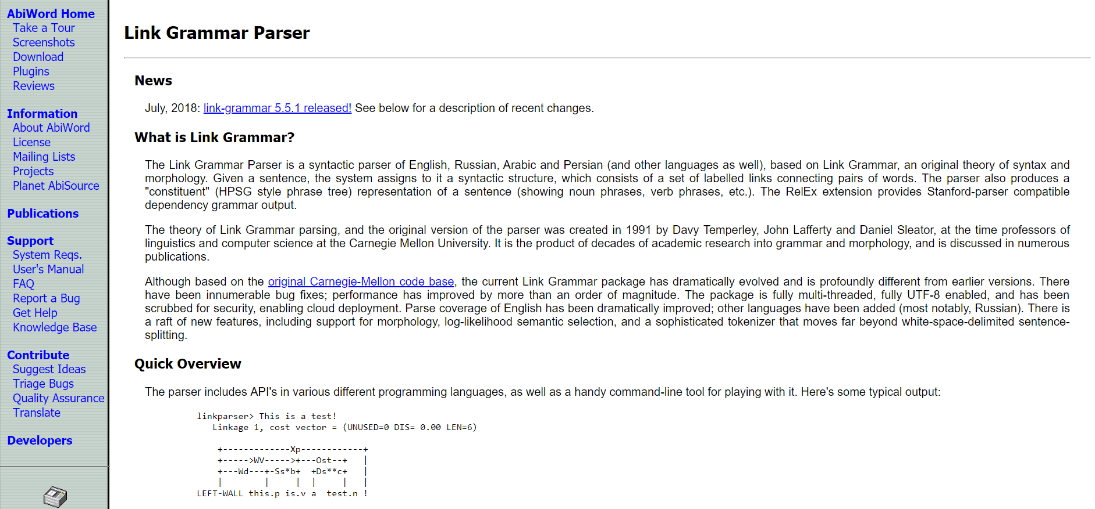
Link Grammar Parser

Slide 19
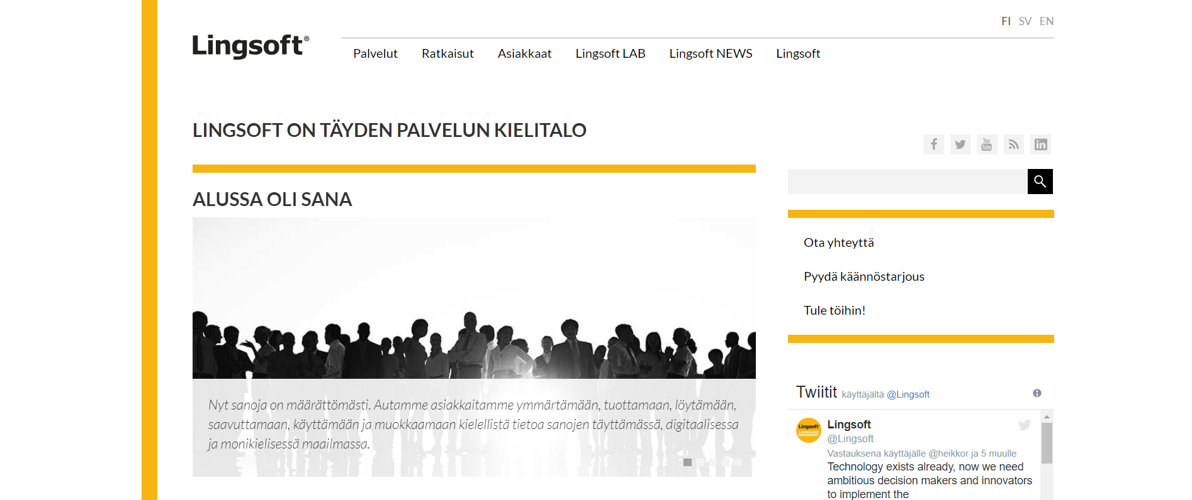
LingSoft

Slide 20
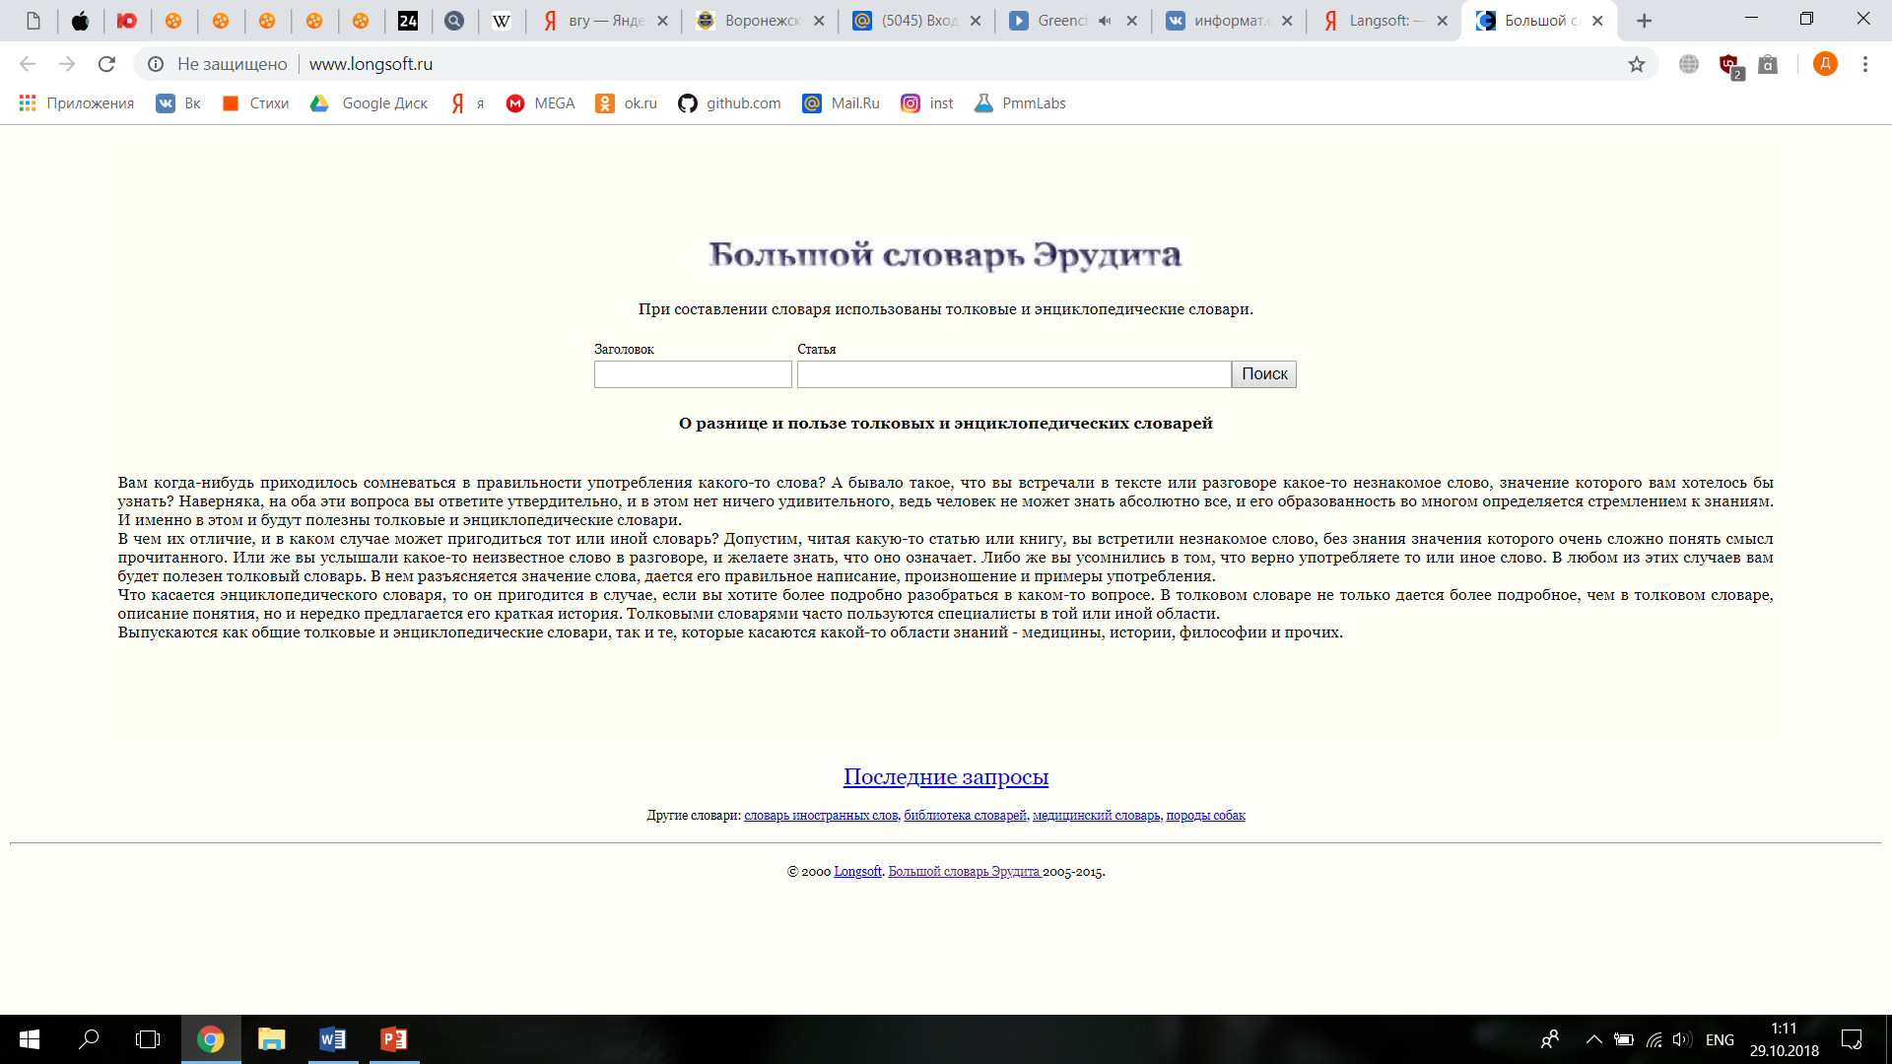
Langsoft

Slide 21
Плюсы обучения при помощи интернет-ресурсов
Высокая эффективность благодаря использованию удобных инструментов: презентации, тесты, видео, чат, показ экрана, возможность многократно пересматривать урок.
Легче следить за успехами каждого ученика.
Электронное образование экономит деньги и отлично подходит для обучения персонала, особенно в организациях, где работники часто сменяются. Каждый может сэкономить, так как не надо постоянно платить тренеру или арендовать помещение, оплачивать проживание.
Можно проводить обучение из любого места и при этом всегда выглядеть профессионально.
Никто не опаздывает на лекции – благодаря мобильному приложению, можно подключиться к занятию даже с мобильного.

Slide 22

Минусы обучения при помощи интернет-ресурсов
Недостатки онлайн-обучения для организатора:
Каждый спикер должен научиться пользоваться платформой для электронного обучения и овладеть приемами эффективного проведения семинаров онлайн.
Надо идеально подготовить каждое занятие, лекцию или задания еще и с технической точки зрения.
Знакомство с техническими вопросами, выбор оборудования и подходящей платформы для проведения курсов.

Slide 23
Заключение
Электронное обучение обладает рядом несомненных преимуществ, но свои недостатки у него тоже есть, как, впрочем, и у традиционного способа обучения. Самое важное, что благодаря онлайн-образованию, студенты курсов могут эффективно, удобно и довольно дешево учиться.

Slide 24

Благодарю за внимание!

